Slide 1
Vstupné, výstupné a vstupno – výstupné zariadenia
Mgr. Veronika Luptovská
ZŠ s MŠ Likavka

Slide 2
Vstupné zariadenia:
Ide o zariadenia
slúžiace na vstup
údajov do počítača.

Slide 3
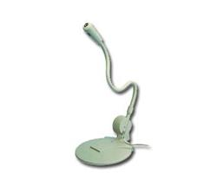
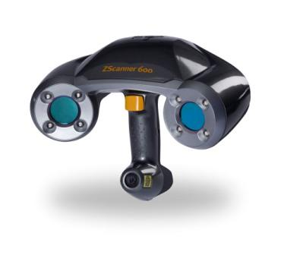
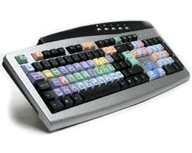
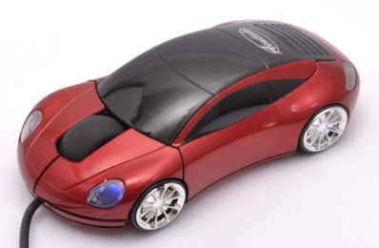
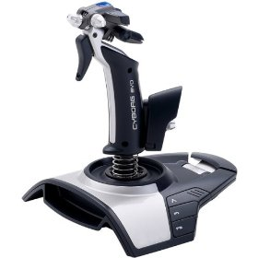
Patria sem:
  Mikrofón
  Skener
  Klávesnica
  Myš
  Joystick

Slide 4
Výstupné zariadenia:
Ide o zariadenia
slúžiace na výstup
údajov z počítača.

Slide 5
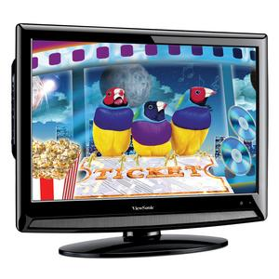
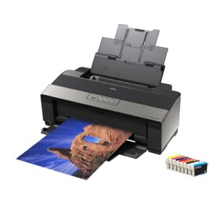
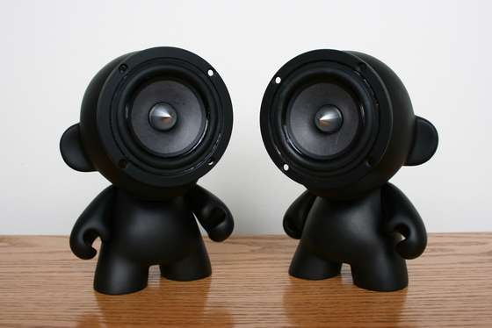
Patria sem:
  Monitor
  Tlačiareň
  Reproduktor

Slide 6
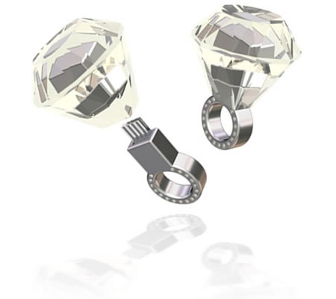
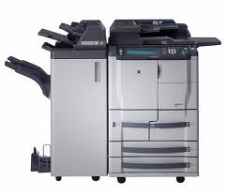
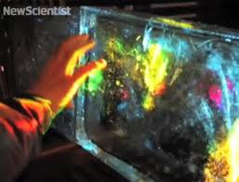
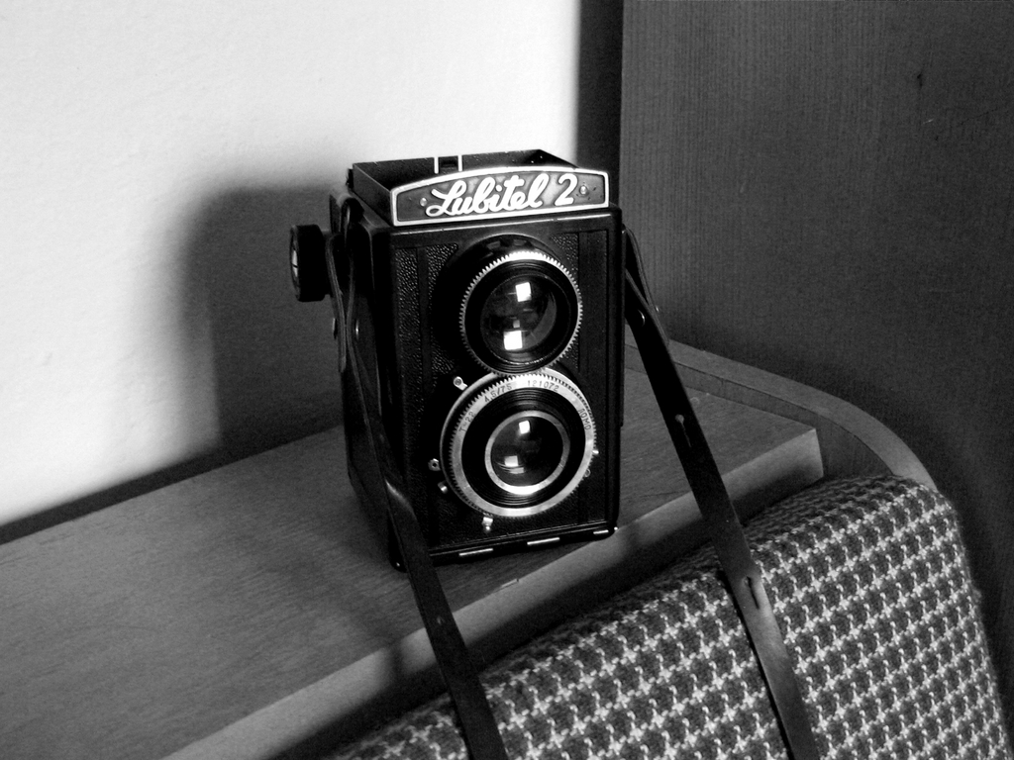
Vstupno – výstupné zariadenia:
Patria sem:
  USB kľúč
  Multifunkčné zariadenia
  Dotyková obrazovka
  Fotoaparát

Slide 7
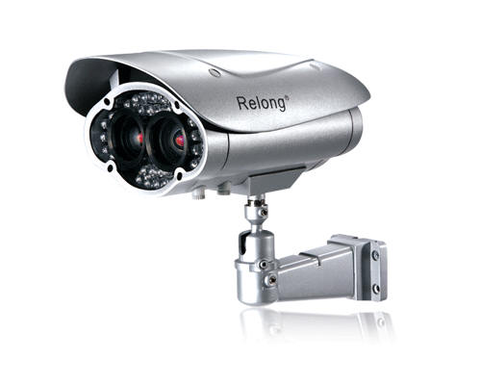
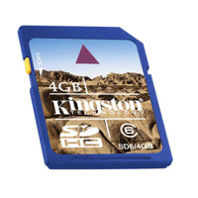
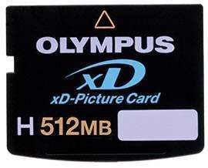

  Kamera
  SD karta
  všetky iné pamäťové karty (XD)
  CD, DVD

